Slide 1

Keamanan Basisdata

Slide 2
Overview
PROTEKSI PADA BASIS DATA
Permasalahan keamanan database.
Teknik-teknik pengamanan database.
Konsep keamanan bertingkat dalam database.
KEAMANAN WEB BROWSER
Sistem kerja dari web browser
Ancaman pada web browser
Penanganan ancaman pada web

Slide 3
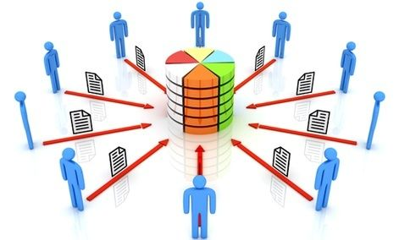
Mengapa Keamanan Basisdata Penting?
Kemampuan menyediakan informasi dengan cepat dan akurat, merupakan kebutuhan dalam information-based society.

Slide 4
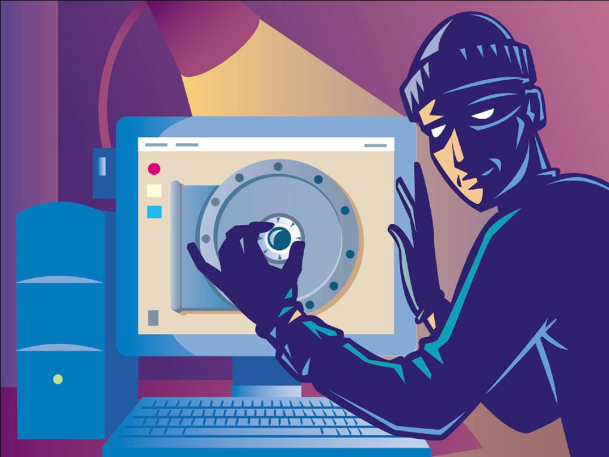
Mengapa Keamanan Basisdata Penting?
Sangat pentingnya informasi
→ hanya boleh diakses oleh orang yang terotorisasi.
Adanya pencurian informasi karena nilai ekonomis yang tinggi

Slide 5
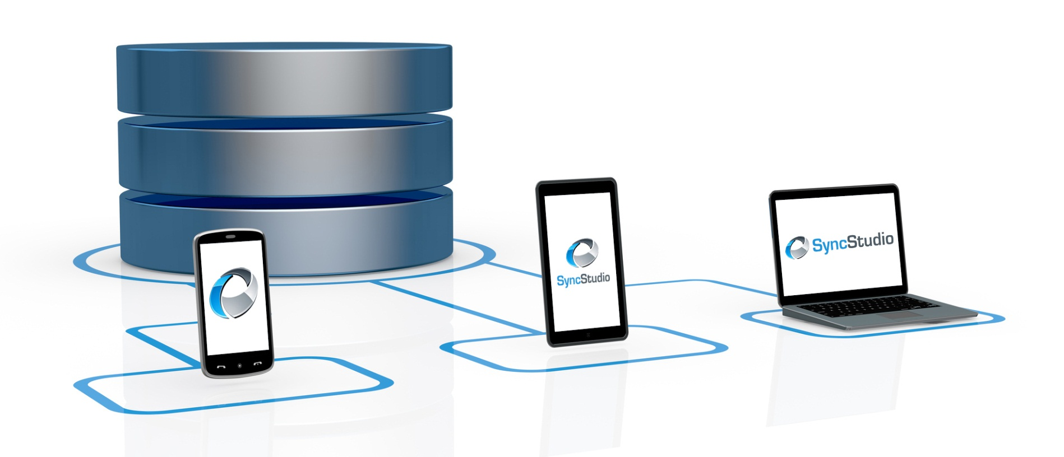
Mengapa Keamanan Basisdata Penting?
Perubahan fungsi PC menjadi shared-computer.
Adanya LAN (computer networks)
→ basisdata mulai terhubung ke jaringan komputer

Slide 6
Potensi Ancaman
Permasalahan Keamanan Basisdata
Keamanan yang bersifat fisik (physical security).
lokasi-lokasi dimana terdapat sistem komputer haruslah aman secara fisik terhadap serangan destroyer.
Keamanan yang berhubungan dengan user (personel).
wewenang user harus dilakukan dengan berhati-hati untuk mengurangi kemungkinan adanya manipulasi oleh user lain.

Slide 7
Potensi Ancaman
Permasalahan .............
Keamanan dari data dan media, serta teknik komunikasi.
Pengaturan hak pengguna yang baik.
Keamanan dalam operasi.
kelemahan entitas ini memungkinkan pengaksesan data oleh user tak berwenang, karena hampir seluruh jaringan sistem basis data berjalan secara on-line.

Slide 8
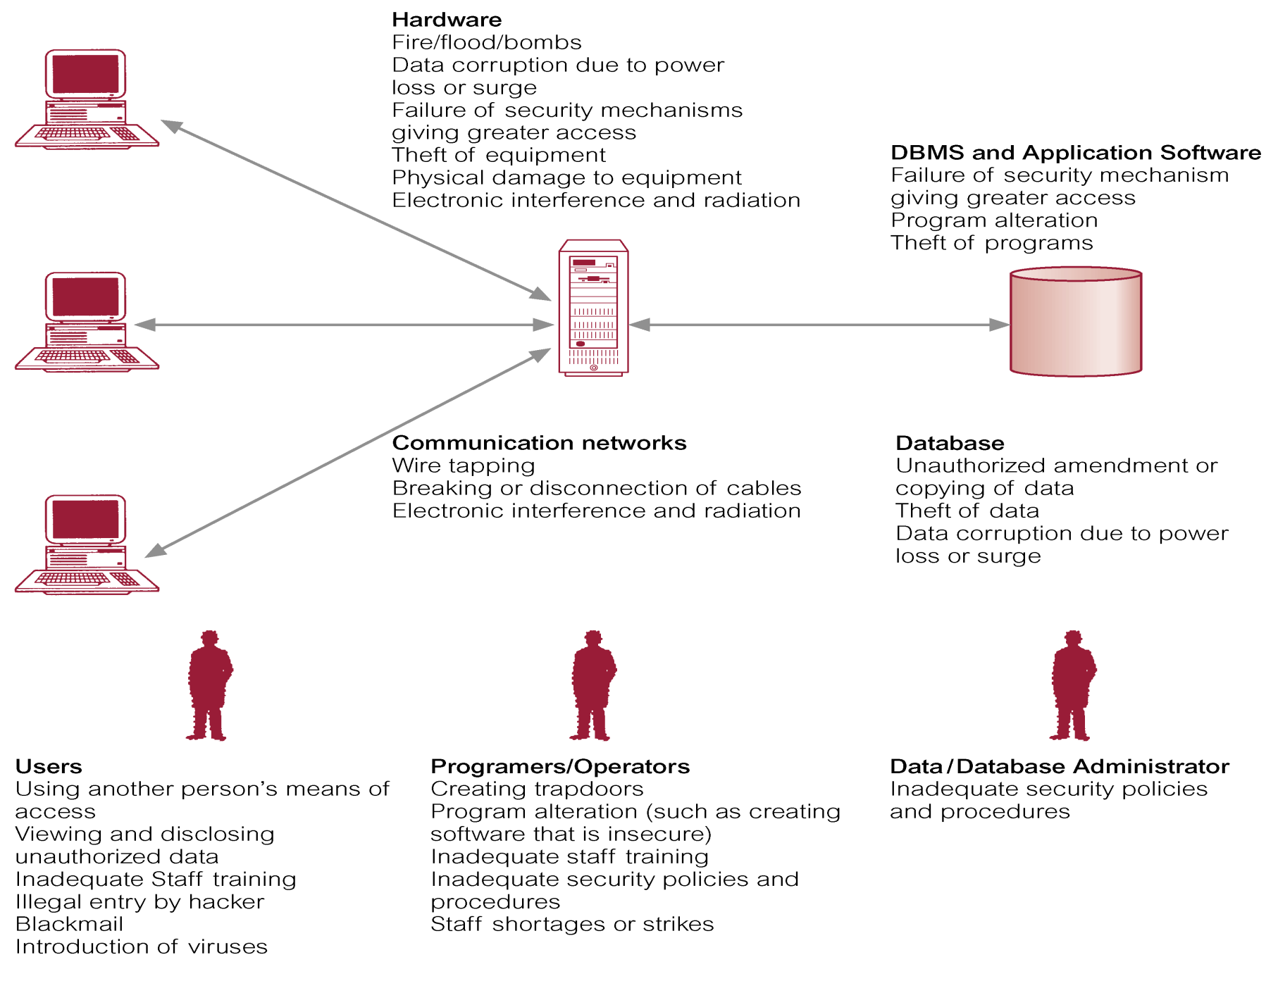
Potensi Ancaman
Hardware
Kebakaran / banjir / bom
Pencurian perangkat
Kerusakan perangkat
Kesalahan mekanisme keamanan
Kehilangan data akibat gangguan listrik
DBMS & Software Aplikasi
Kesalahan mekanisme keamanan
Perubahan Program
Pencurian program
Database
Aturan yg tdk diotorisasi
Penduplikatan data
Pencurian Data
Kehilangan data akibat gangguan listrik
Jaringan Komunikasi
Wire tapping
Kabel yg putus / tdk terkoneksi
Radiasi
Pengguna Akhir
Menggunakan hak akses orang lain
Melihat & menutup data yang tdk diotorisasi
Staf tdk ditraining
Input data yg dilakukan oleh yg tidak berhak
Virus
Programer/Operator
Membuat password
Membuat program yang tidak aman
Staf yg tdk ditraining
Kebijakan , keamanan & prosedur
Pemogokan staf
Database Administrator
Kebijakan , keamanan & prosedur

Slide 9
Aspek untuk dukungan keamanan Basisdata
Network security
fokus kepada saluran pembawa informasi.
Application security
fokus kepada aplikasi itu sendiri.
Computer security
fokus kepada keamanan dari komputer (end system) yang digunakan.

Slide 10
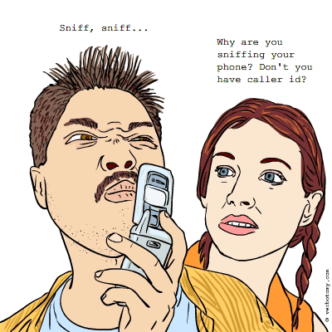
Aspek Keamanan Basisdata
Privacy / confidentiality
Proteksi terhadap data yang bersifat pribadi, seperti:
Nama, tempat tanggal lahir, agama, hobby, penyakit yang pernah diderita, status perkawinan
Data pelanggan
Transaksi pada e-commerce
Proteksi terhadap serangan sniffer.

Slide 11
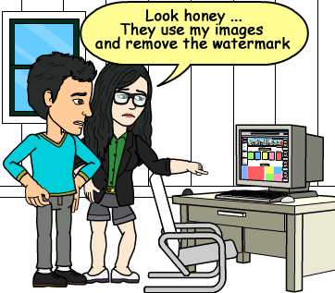
Aspek Keamanan Basisdata
Integrity
Informasi tidak berubah tanpa ijin, seperti:
Tampered (menimpa data lama)
Altered (perubahan nilai data → edited)
Modified (disisipkan, ditambah, dihapus)
Proteksi terhadap serangan sniffer.

Slide 12
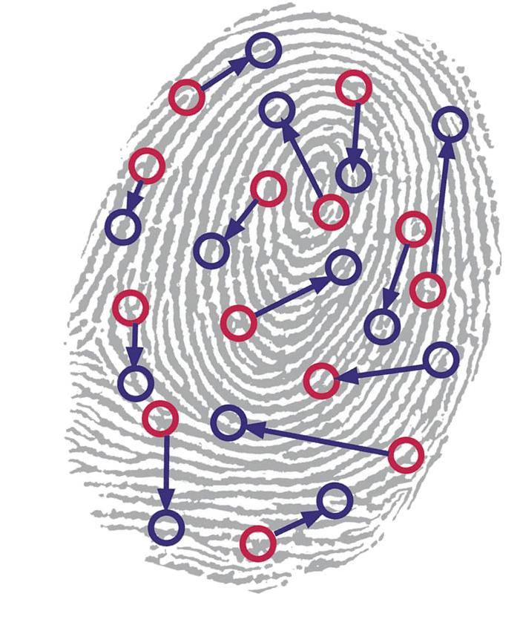
Aspek Keamanan Basisdata
Authentication
Meyakinkan keaslian data, sumber data, orang yang mengakses data, server yang digunakan
penggunaan digital signature, biometrics.
Proteksi terhadap serangan: password palsu.

Slide 13
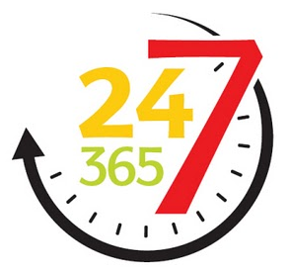
Aspek Keamanan Basisdata
Availability
Informasi harus dapat tersedia ketika dibutuhkan
Proteksi terhadap serangan: Denial of Service (DoS) attack.
server dibuat hang, down, crash.

Slide 14
Aspek Keamanan Basisdata
Non-repudiation
Tidak dapat menyangkal (telah melakukan transaksi)
Proteksi terhadap serangan: deception (penipuan)
Teknik yang dipakai : digital signature.
Digital signature memenuhi aspek authentication dan non repudiation.
Digital signature menggunakan 2 kunci, yaitu kunci privat dan kunci publik
Bila data telah diubah oleh pihak luar, maka Digital Signature juga ikut berubah sehingga kunci privat yang ada tidak akan bisa membukanya.
Dengan cara yang sama, pengirim data tidak dapat menyangkal data yang telah dikirimkannya.

Slide 15
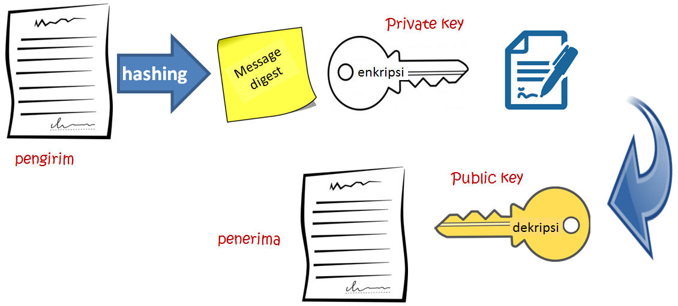
Aspek Keamanan Basisdata
Bila Digital Signature cocok dengan kunci privat yang dipegang oleh penerima data, maka dapat dipastikan bahwa pengirim adalah pemegang kunci privat yang sama.
Ini berarti Digital Signature memenuhi syarat keamanan, yaitu Nonrepudiation

Slide 16
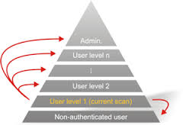
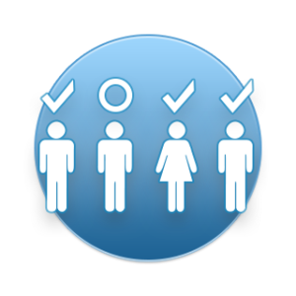
Aspek Keamanan Basisdata
Access Control
Mekanisme untuk mengatur siapa yang boleh melakuan akses dan apa yang boleh diakses
biasanya menggunakan password.
adanya kelas / klasifikasi privillege user.
Proteksi terhadap serangan: intruder (pengacau)

Slide 17
Jenis Serangan (attack) Basisdata
Interruption
penghentian sebuah proses yang sedang berjalan.
Performing denial of service: menutup database dari aplikasi Web, sehingga menyangkal layanan kepada pengguna lain
Interception:
menyela sebuah proses yang sedang berjalan.
Determining database schema : mengekstrak data dari database, untuk mengetahui informasi skema database, seperti nama tabel, nama kolom, dan tipe data kolom.

Slide 18
Jenis Serangan (attack) Basisdata
Modification:
mengubah data tanpa ijin dari pihak otoritas.
Adding or modifying data : menambah atau mengubah informasi dalam database.
Fabrication:
perusakan secara mendasar pada sistem utama.
Injection through user input: penyerang menyuntikkan perintah SQL dengan menyediakan input pengguna yang sengaja dibuat sesuai.

Slide 19
Konsep Keamanan Bertingkat Dalam Database
Konsep pendekatan berlapis:
Meningkatkan deteksi resiko serangan
Mengurangi kesempatan berhasilnya penyerangan
Kebijakan, Prosedur, & Kepedulian
Kemanan fisik
Data
Enkripsi
Aplikasi
Pembakuan aplikasi, antivirus
Host
Pembakuan OS, pengelolaan jalur, autentikasi
Jaringan internal
IP Security
Perimeter
Firewalls, VPN quarantine
Pengawasan, kunci, penandaan peralatan
Pembelajaran user
Notes:
A security strategy for an organization is most effective when data is protected by more than one layer of security. A defense-in-depth security strategy uses multiple layers of defense so that if one layer is compromised, it does not necessarily follow that your entire organization will be compromised. A defense-in-depth strategy increases an attacker’s risk of detection and reduces an attacker’s chance of success.
To minimize the possibility of a successful attack against your organization’s servers, you need to implement the appropriate level of defense at each layer.
There are many ways to protect each individual layer by using tools, technologies, policies, and best practices. For example:
Policies, procedures, and awareness layer – Security education programs for users
Physical security layer – Security guards, locks, and tracking devices
Perimeter layer – Hardware and/or software firewalls, and virtual private networks with quarantine procedures
Internal network layer – Network segmentation, IP Security (IPSec), and network intrusion detection systems
Host layer – Server and client hardening practices, patch management tools, strong authentication methods, and host-based intrusion detection systems
Application layer – Application hardening practices and antivirus software
Data layer – Access control lists and encryption
This session focuses on securing your Windows-based servers. Security methods and practices discussed in this session relate primarily to the application, host, and internal Network layers. However, it is important to keep in mind that server security should form only part of the overall security strategy of your organization.

Slide 20
Tingkat Pengamanan Pada Database Relasional
Relasi
user diperbolehkan atau tidak diperbolehkan mengakses langsung suatu relasi.
View
user diperbolehkan atau tidak diperbolehkan mengakses data yang terdapat pada view.
Read Authorization
user diperbolehkan membaca data, tetapi tidak dapat memodifikasi.
Insert Authorization
user diperbolehkan menambah data baru, tetapi tidak dapat memodifikasi data yang sudah ada.

Slide 21
Tingkat Pengamanan Pada Database Relasional
Update Authorization
user diperbolehkan memodifikasi data, tetapi tidak dapat menghapus data.
Index Authorization → user diperbolehkan membuat dan menghapus index data.
Resource Authorization → user diperbolehkan membuat relasi-relasi baru.
Alteration Authorization → user diperbolehkan menambah/ menghapus atribut suatu relasi.
Drop Authorization → user diperbolehkan menghapus relasi yang sudah ada.
Delete Authorization
user diperbolehkan menghapus data.

Slide 22
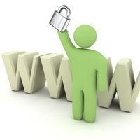
Keamanan Website

Slide 23
What’s Web ?
Web → mempresentasikan informasi dalam bentuk teks, gambar, suara, dll dalam bentuk hypertext dan dapat diakses oleh perangkat lunak yang disebut browser.
Web Browser → program / aplikasi yang digunakan untuk membuka halaman web
Web Server → perangkat lunak server yang berfungsi menerima permintaan HTTP /HTTPS dari klien dan mengirimkan hasilnya dalam bentuk halaman web (dokumen HTML)

Slide 24

Why Learn Web Security ?
Kegunaan dari web tidak hanya untuk browsing, tetapi juga untuk melayani end user melalui antarmuka browser mereka.
Komponen Web menggunakan berbagai protokol dan layanan untuk memberikan konten yang diinginkan end user.

Slide 25

Why Learn Web Security ?
Banyak pemilik website tidak memperhatikan keamanan website karena:
menganggap bahwa perusahaan mereka masih kecil dan tidak mungkin ada hacker yang mau melirik
hacker menggunakan tools/software otomatis untuk menemukan situs yang memiliki kriteria kelemahan-kelemahan tertentu

Slide 26
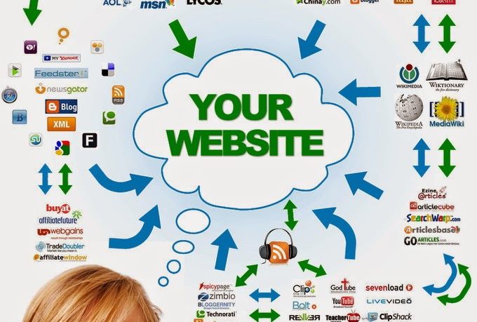
Why Have To Be Secured ?
Website adalah brand, pintu depan, bahkan sebagian merupakan wadah/media yang pertama kali menghubungkan perusahaan dengan customer.
Semakin besar interaksi customer dengan website, makin tinggi kebutuhan keamanan untuk website tersebut.

Slide 27
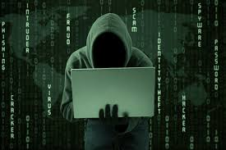
Why Have To Be Secured ?
Serangan hacker berdampak buruk pada relasi bisnis, baik itu bussiness to bussiness maupun bussiness to consumer
Hacker dapat menyisipkan malware yang bekerja mengambil data customer

Slide 28
What Should Be Secured ?
Dari sudut pandang sistem:
Mengamankan server yang memberikan konten kepada user melalui Web.
Mengamankan transportasi informasi antara user dan server melalui Web.
Mengamankan komputer user dari serangan melalui koneksi Web.

Slide 29
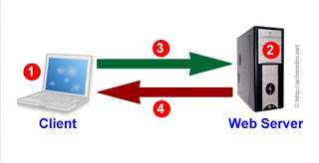
Sistem Kerja Web Server
Pada dasarnya tugas web server :
Menerima permintaan (request) dari client, dan
Mengirimkan apa yang diminta oleh client (response).

Slide 30
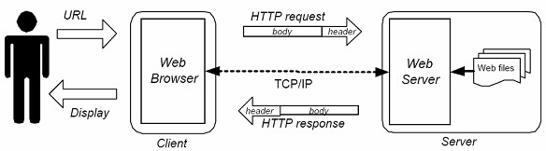
Sistem Kerja Web
User mengakses website berupa URL melalui Web Browser (media untuk menuju URL yang diakses),
Web Browser mengirimkan permintaan berupa HTTP Request kepada Web Server melalui layer TCP/IP
Web Server memberikan Web Files yang di-request (jika ada) melalui HTTP Response melalui layer TCP/IP,
Web Browser menerima Web Files, dan kemudian dikirimkan kepada User berupa Display.

Slide 31
Sistem Kerja Web Server
Client (user) meminta suatu halaman ke server untuk ditampilkan dikomputer client.
Misalnya dengan mengetikkan suatu alamat/URL di browser http://www.google.com.
Melalui protokol http, dicarilah komputer bernama www.google.com.
Jika ditemukan, maka seolah-olah terjadi permintaan, “hai google, ada client yang minta halaman utama ni.., ada dimana halamannya?”. Inilah yang disebut request.
Dari sisi server, web.........

Slide 32
Sistem Kerja Web Server
Dari sisi server, web server mendapat permintaan halaman utama google dari client, si server akan mencari halaman sesuai permintaan.
Jika ditemukan, maka halaman yang diminta akan dikirimkan ke client,
Jika tidak ditemukan, maka server akan memberi pesan “404. Page Not Found”, yang artinya halaman tidak ditemukan.

Slide 33
Penanganan Ancaman Pada Web
Mencegah user yang tidak sah untuk mengakses data sensitif
Otentikasi: mengidentifikasi user untuk menentukan apakah mereka adalah orang yang berwenang
Akses kontrol: mengidentifikasi sumber daya yang membutuhkan perlindungan dan siapa saja yang memiliki akses kepada mereka
Mencegah penyerang mencuri data selama transmisi
Enkripsi (biasanya dengan Secure Sockets Layer)

Slide 34
Penanganan Ancaman Pada Web
Mengumpulkan informasi user ID dari end user ("log in")
biasanya melalui dialog / antarmuka browser
informasi user ID biasanya mengacu pada username dan password
Memindahkan informasi user ID ke server web
Tidak aman (HTTP) maupun aman (HTTPS = HTTP melalui SSL)

Slide 35
Penanganan Ancaman Pada Web
Verifikasi ID dan password
Realms menyimpan username, password, dll, dapat diatur dengan cara LDAP, RDBMS, dll
Validasi: cek di server web jika user ID & password match dengan yang ada di Realms.
Menjaga otentikasi user sebelumnya untuk operasi HTTP selanjutnya

Slide 37
What is Secure Sockets Layer (SSL)?
Protokol yang dikembangkan pada tahun 1996 oleh Netscape untuk keamanan transmisi dokumen web pribadi melalui Internet.
Menggunakan kunci pribadi dan publik untuk mengenkripsi data yang dikirim melalui koneksi SSL.
Dengan konvensi, URL yang membutuhkan koneksi SSL dimulai dengan https bukan http.
SSL diperlukan ketika ...
Ada proses login atau sign in (untuk melindungi nama pengguna dan password)
Mentransmisikan data sensitif secara online, seperti informasi kartu kredit, dll
Seseorang memerlukan privasi dan persyaratan keamanan

Slide 38
Use of an SSL Certificate
Untuk mengaktifkan koneksi SSL, server membutuhkan sertifikat SSL yang ditandatangani oleh Certificate Authority (CA).
CA memverifikasi ID dari pemilik sertifikat ketika sertifikat SSL dikeluarkan.
Setiap Sertifikat SSL berisi informasi yang unik dan otentik tentang pemilik sertifikat, seperti ID, lokasi, kunci publik, dan tanda tangan dari CA.
Hal ini menegaskan bahwa Anda benar-benar user yang sah.
Sertifikat SSL memungkinkan enkripsi informasi selama transaksi online dengan cara menggunakan cryptosystem hybrid.

Slide 39
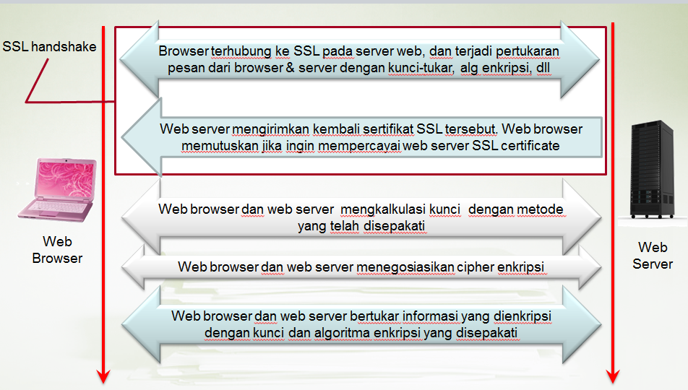
How SSL Works?

Slide 40
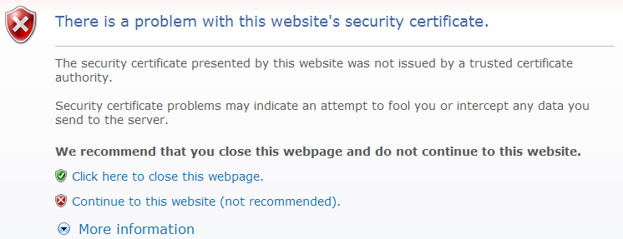
CA Root Certificate
Web browser membutuhkan sertifikat utama CA yang mengeluarkan sertifikat SSL ke web-server untuk memverifikasi apakah server web terpercaya.
Jika browser tidak memiliki / mempercayai sertifikat utama CA , kebanyakan browser web akan memberi peringatan :

Slide 41
Types of Web Application Security
Ada dua jenis aplikasi untuk keamanan web :
Keamanan Deklaratif
Keamanan secara otomatis ditangani oleh sistem, hanya perlu melakukan konfigurasi (pada file web.xml)
Keamanan Program
Semua keamanan (otentikasi, akses kontrol, dll) dilakukan oleh program yang dibuat oleh user.

Slide 42
Declarative Security
Keamanan secara otomatis ditangani oleh sistem, hanya perlu melakukan konfigurasi (pada file web.xml)
Untuk mencegah akses yang tidak sah
Menggunakan aplikasi Web deployment descriptor (web.xml) untuk menyatakan bahwa URL tertentu membutuhkan perlindungan.
Server secara otomatis meminta user untuk memasukkan username dan password, melakukan verifikasi, dan melacak user yang telah dikonfirmasi sebelumnya.

Slide 43
Declarative Security
Untuk melindungi data yang dikirimkan melalui jaringan
Menggunakan web.xml untuk mengkonfigurasi URL supaya hanya bisa diakses dengan SSL.
Jika user mencoba mengakses URL yang dilindungi melalui HTTP biasa, server secara otomatis mengarahkan mereka ke HTTPS (SSL) yang sesuai.

Slide 44
Program Security
Semua keamanan (otentikasi, akses kontrol, dll) dilakukan oleh program yang dibuat oleh user.
Untuk mencegah akses yang tidak sah
mengotentikasi user atau memverifikasi bahwa user telah dikonfirmasi sebelumnya.
Untuk melindungi data yang dikirimkan melalui jaringan
SSL adalah metode umum untuk melindungi data pada jaringan. Hanya perlu mengarahkan permintaan ke https URL secara eksplisit dalam program.

